Slide 1
Die Kennzeichen der Kinematik der Erde
Kapitel 7
Die Zeit in der Geologie

Slide 2
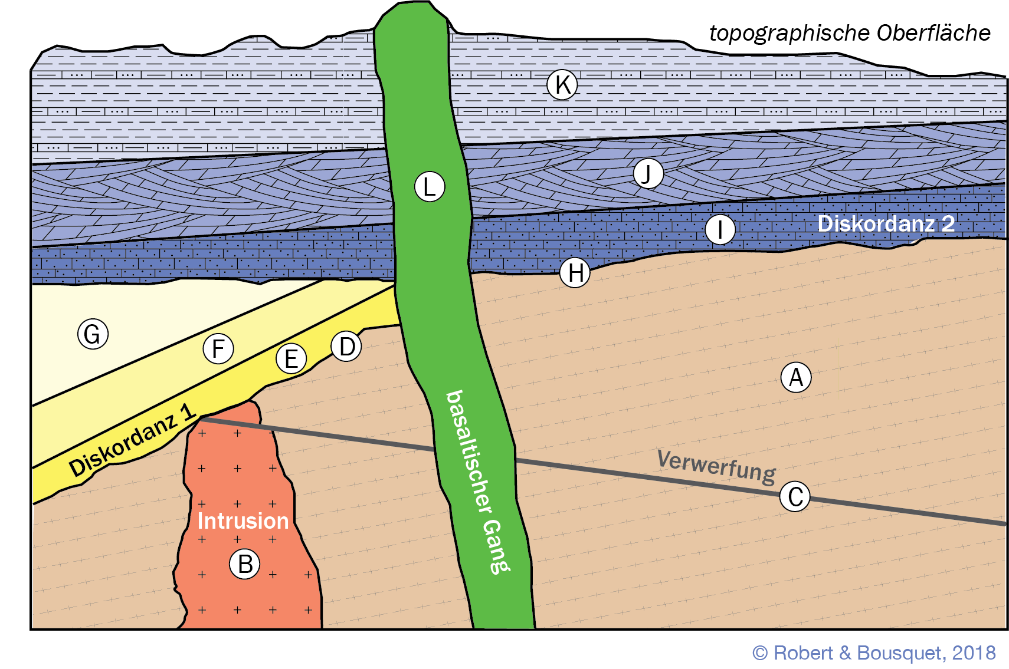
Abb. 7.1
Beispiele für mögliche Verhältnisse zwischen verschiedenen Gesteinseinheiten. Die Chronologie der Ereignisse, die zu der darge- stellten Situation führten, ist wie folgt: 1 Ablagerung des Sediments A; 2 Deformation und Metamorphose des Sediments A; 3 Intrusion des granitischen Magmas B in das metamorphe Sediment A; 4 Bruchbildung C, 5 Entstehung der Diskordanz D durch Erosion; 6 Ablagerung der Se- dimente E, F und G; 7 Entstehung der Diskordanz H durch Hebung, Kippen und Erosion; 8 Ablagerung der Sedimente I, J und K; 9 Intrusi- on des basaltischen Gangs L; 10 Gestaltung der aktuellen Topographie durch Erosion
Type to enter a caption.

Slide 3
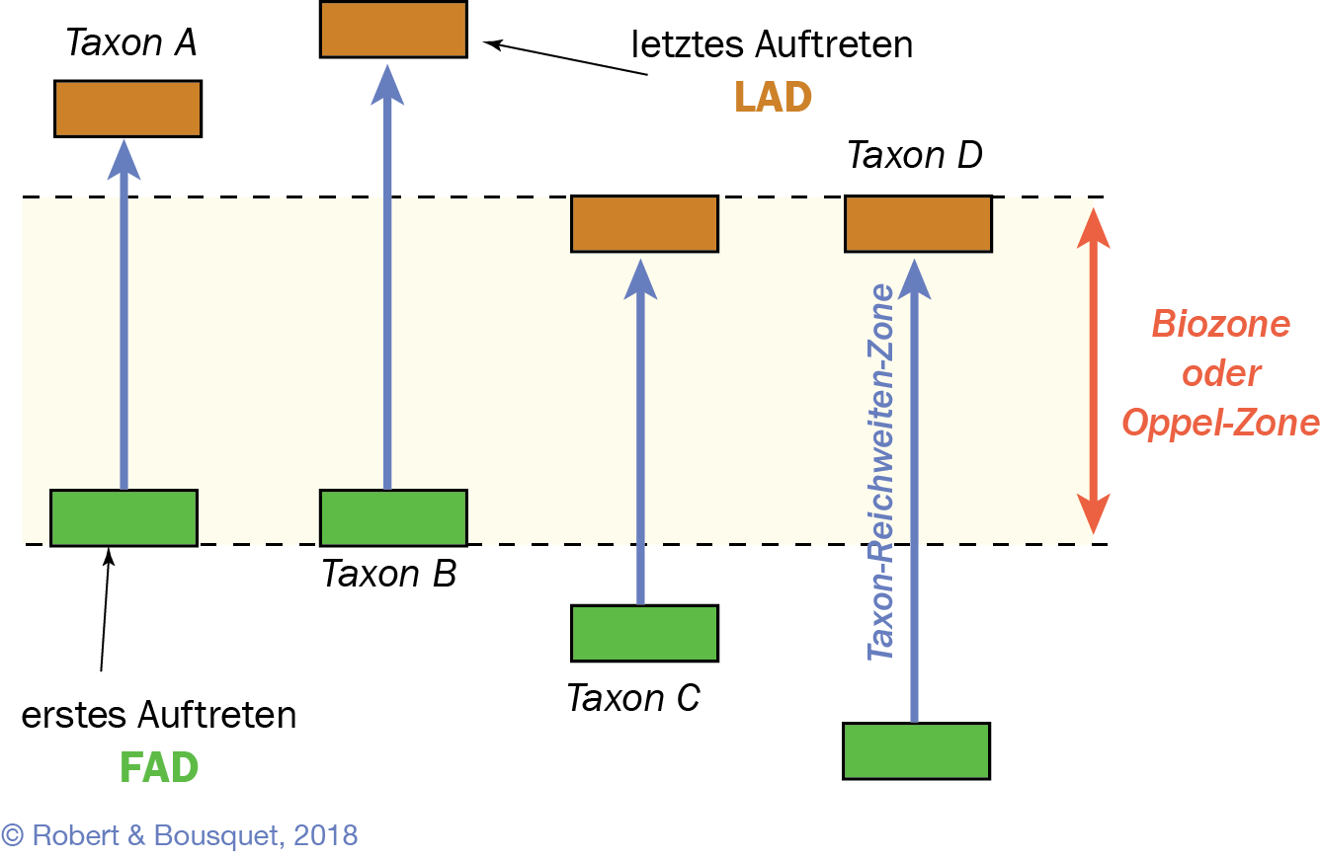
Abb. 7.2
Begriff der Biozone nach Albert Oppel. Eine Biozone ist als der Überlappungsbereich zweier (oder mehr) Taxone definiert. Das ers- te Auftreten des Taxons (FAD, first appearance datum) ist durch ein grünes Rechteck, sein Verschwinden (LAD, last appearance datum) durch ein rotes Rechteck markiert
Type to enter a caption.

Slide 4
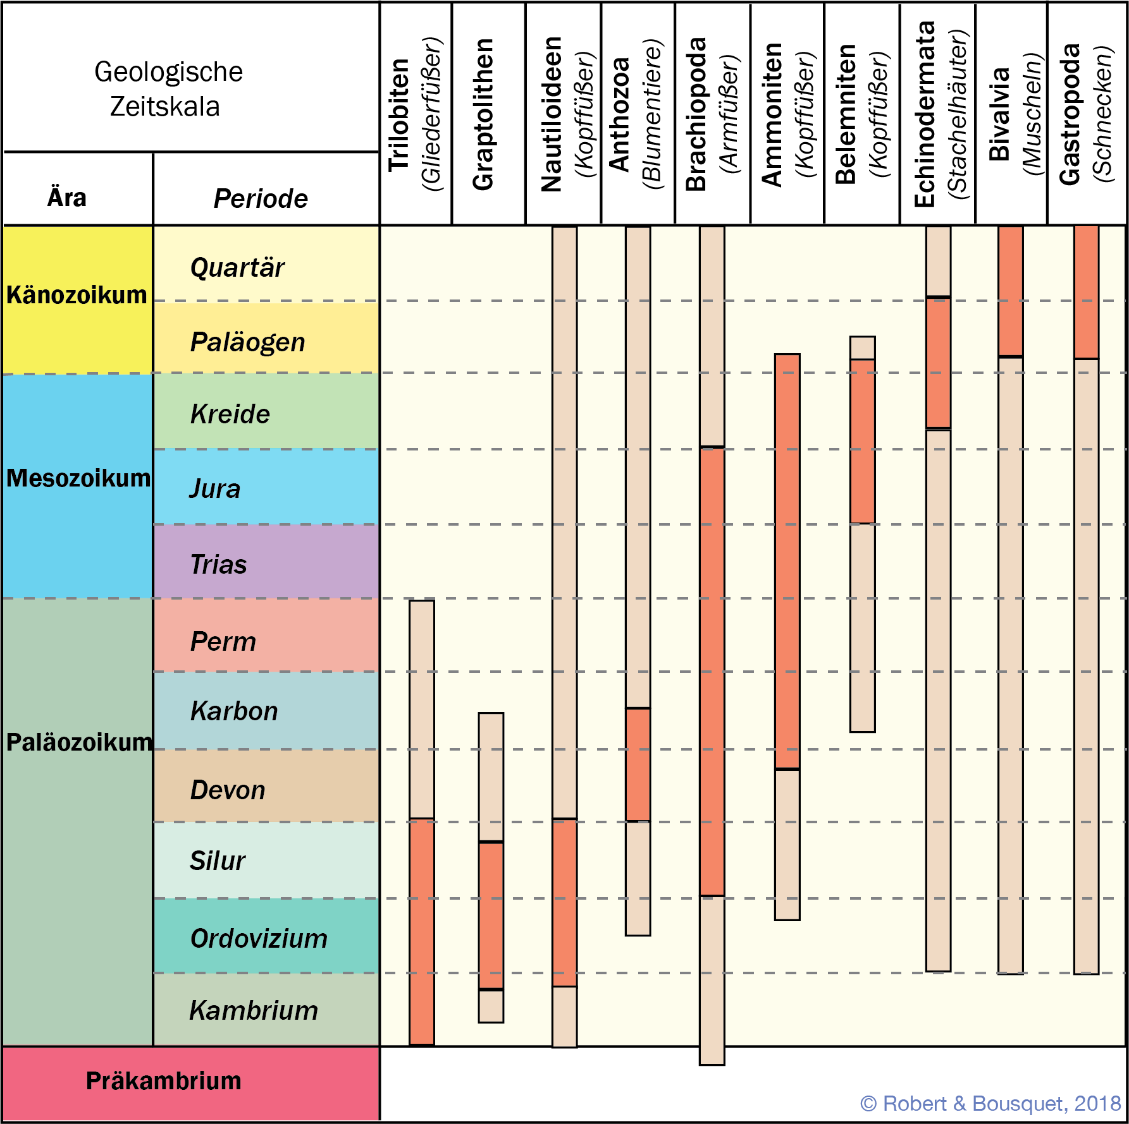
Abb. 7.3
Biostratigraphie der wichtigsten marinen Invertebraten. Die Balken zeigen die Dauer des Auftretens der Gruppen auf; die orangenen Balkenteile geben die Zeiträume an, für die sie wichtige Leitfossilien darstellen
Type to enter a caption.

Slide 5
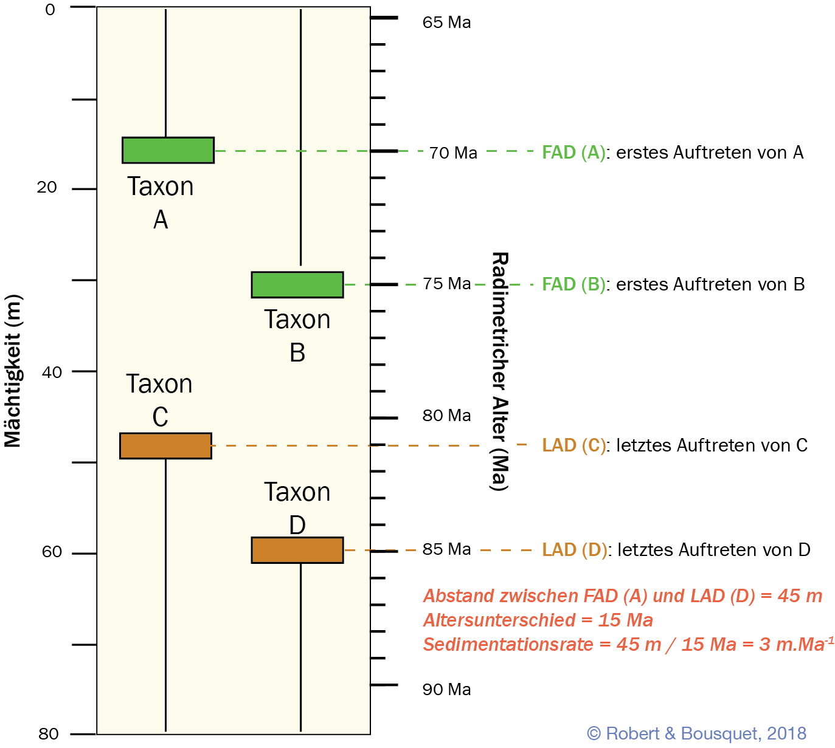
Abb. 7.4
Beispiel für die Kalibrierung eines lokalen stratigraphischen Profils mithilfe der Biochronologie. Die Alter des FAD der Art A und des LAD der Art D werden indirekt durch radiometrische Datierung (zum Beispiel einer mit ihnen assoziierten vulkanischen Aschelage) be- stimmt. Das Alter des FAD der Art B und des LAD der Art C können zwar nicht radiometrisch datiert, doch annähernd anhand der Sedimen- tationsrate zwischen FAD (A) und LAD (D) berechnet werden. Aus der so errechneten Rate von 3 m Ma􏰁1 ergibt sich bei 15 m Höhendistanz im Sediment eine Altersdifferenz von 5 Ma zwischen FAD (A) und FAD (B) und bei 10 m eine Altersdifferenz von 3 Ma zwischen LAD (D) und LAD (C)
Type to enter a caption.

Slide 6
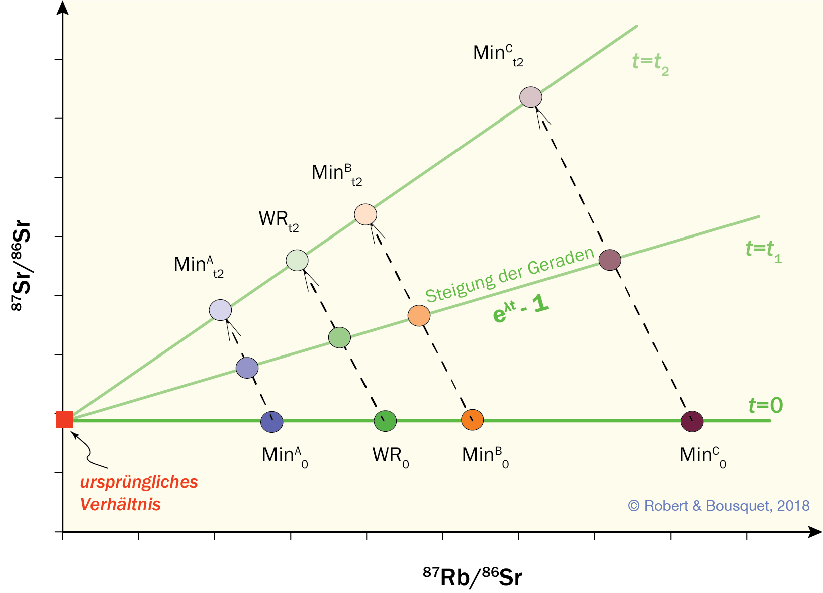
Abb. 7.5
Theoretisches Isochronendiagramm der Rb/Sr-Altersdatierung. Die Daten von vier Mineralproben, die zu demselben Zeitpunkt t gebildet wurden, liegen im Diagramm auf der roten horizontalen Linie, da die Entstehungsbedingungen als einheitlich angenommen werden. Diese Linie stellt dasselbe ursprüngliche Isotopenverhältnis dar (das des Magmas), da bei hohen Temperaturen keine Fraktionierung stattfindet. Da jedes Mineral unterschiedliche Mengen des radioaktiven Mutterisotops beinhaltet (Punkte auf den Linien), produzieren die Minerale unterschiedliche Mengen des radiogenen Tochterisotops, wodurch das ursprüngliche Isotopenverhältnis um die Menge
(⁸⁷Rb/⁸⁶Sr)gemessen 􏰀 .(d^{λ􏰃t} 􏰁-1) erhöht wird. Kommt es im Laufe der Zeit weder zu einer Zufuhr noch zu einem Verlust von ⁸⁷Rb oder ⁸⁷Sr, so werden die ge- messenen Isotopenverhältnisse im Diagramm auf Geraden liegen, deren Steigungen ein Maß für das Alter der Probe sind (hellrote Linien). Der Ordinatenabschnitt entspricht dem ursprünglichen, bei der Entstehung des Gesteins herrschenden Isotopenverhältnis. Mit der Zeit wird die Isochrone immer steiler, doch ihr Ordinatenabschnitt verändert sich nicht
Type to enter a caption.

Slide 7
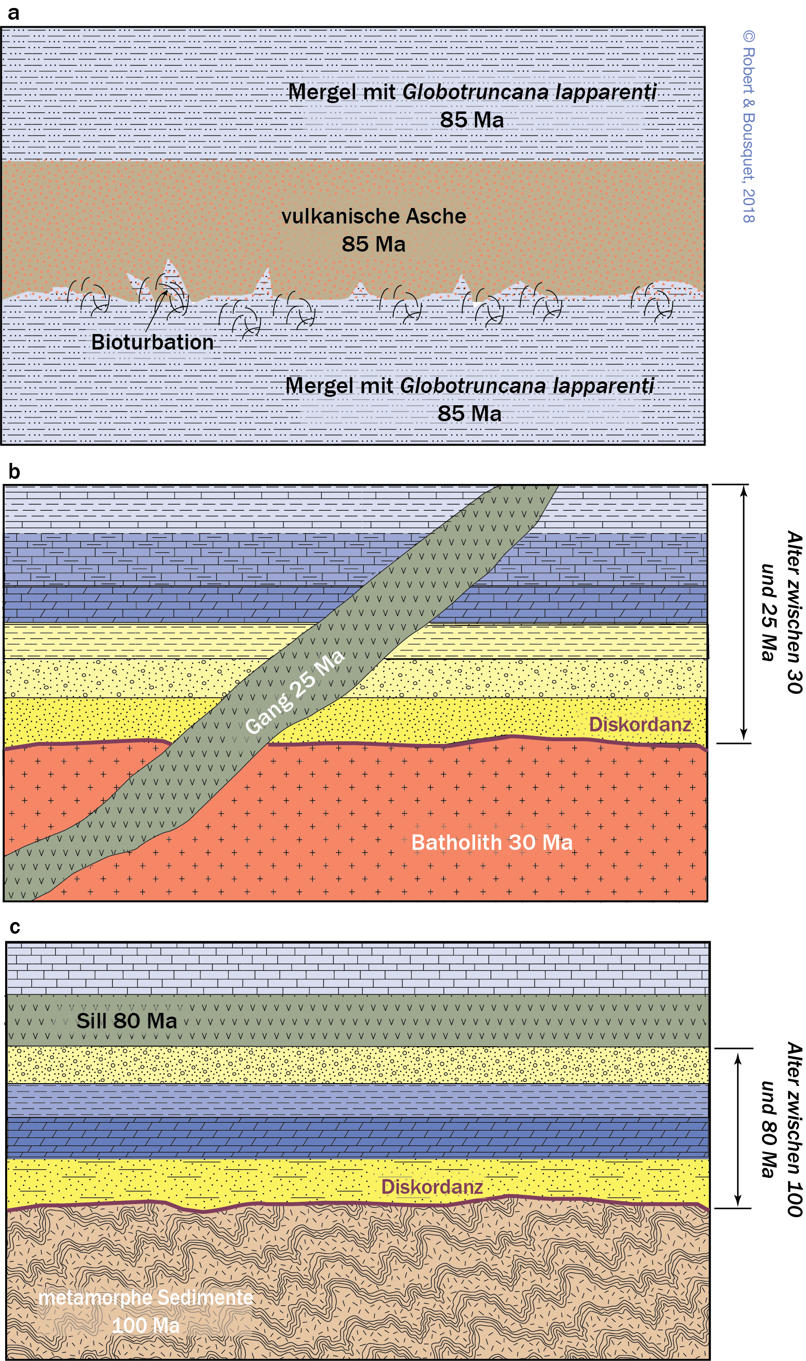
Abb. 7.6
Indirekte Altersbestimmung von Sedimentgesteinen.
a Die vulkanische Asche ist datierbar. Die Mergelschichten, die über und unter der Asche liegen, gehören zur selben Biozone, die durch eine bestimmte Foraminifere charakterisiert ist. Die Basis der Ascheschicht enthält Biotur- bationsspuren, die auf eine noch nicht verfestigte Unterlage hinweisen. Infolgedessen sind haben die Mergelschichten das gleiche Alter wie die Asche.
b Die Sedimente sind jünger als der granitische Batholit, auf dem sie diskordant liegen. Die Sedimente sind älter als der Basaltgang, der die verschiedenen Gesteine intrudiert.
c Die radiometrische Datierung der metamorphen Minerale kennzeichnet das Mindestalter der Metasedimente. Die diskordant darauf liegenden Sedimente sind jünger als diese, aber älter als der basaltische Sill
Type to enter a caption.

Slide 8
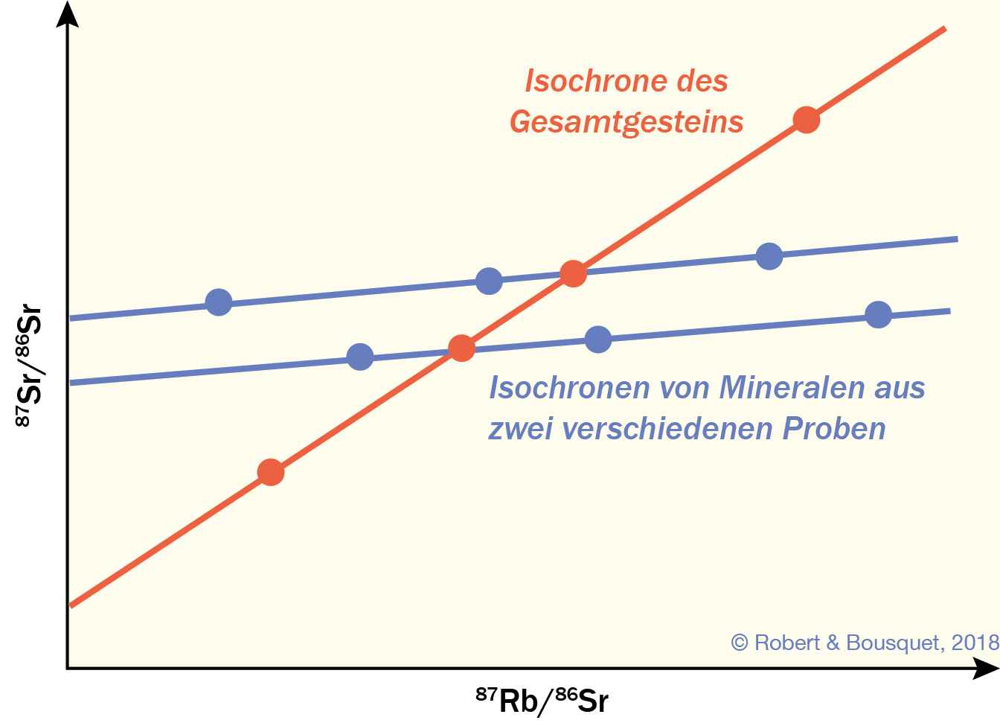
Abb. 7.7
Rb-Sr-Isochronen des Gesamtgesteins (rot) und von Einzel- mineralen (blau) eines metamorphen Granits. Die Größe der Gesamtge- steinsprobe wurde so gewählt, dass sich darin keine metamorphosebedingten Veränderungen des Isotopenverhältnisses bemerkbar machen. In diesem theoretischen Beispiel wurden die Mineraldatierungen an zwei Mineralen aus unterschiedlichen Proben durchgeführt. Sind die Alter wie in der Abbildung gleich, so liegen die Isochronen parallel zueinander. Die Steigung der Isochrone des Gesamtgesteins ist proportional zum Alter des Metamorphoseereignisses
Type to enter a caption.

Slide 9
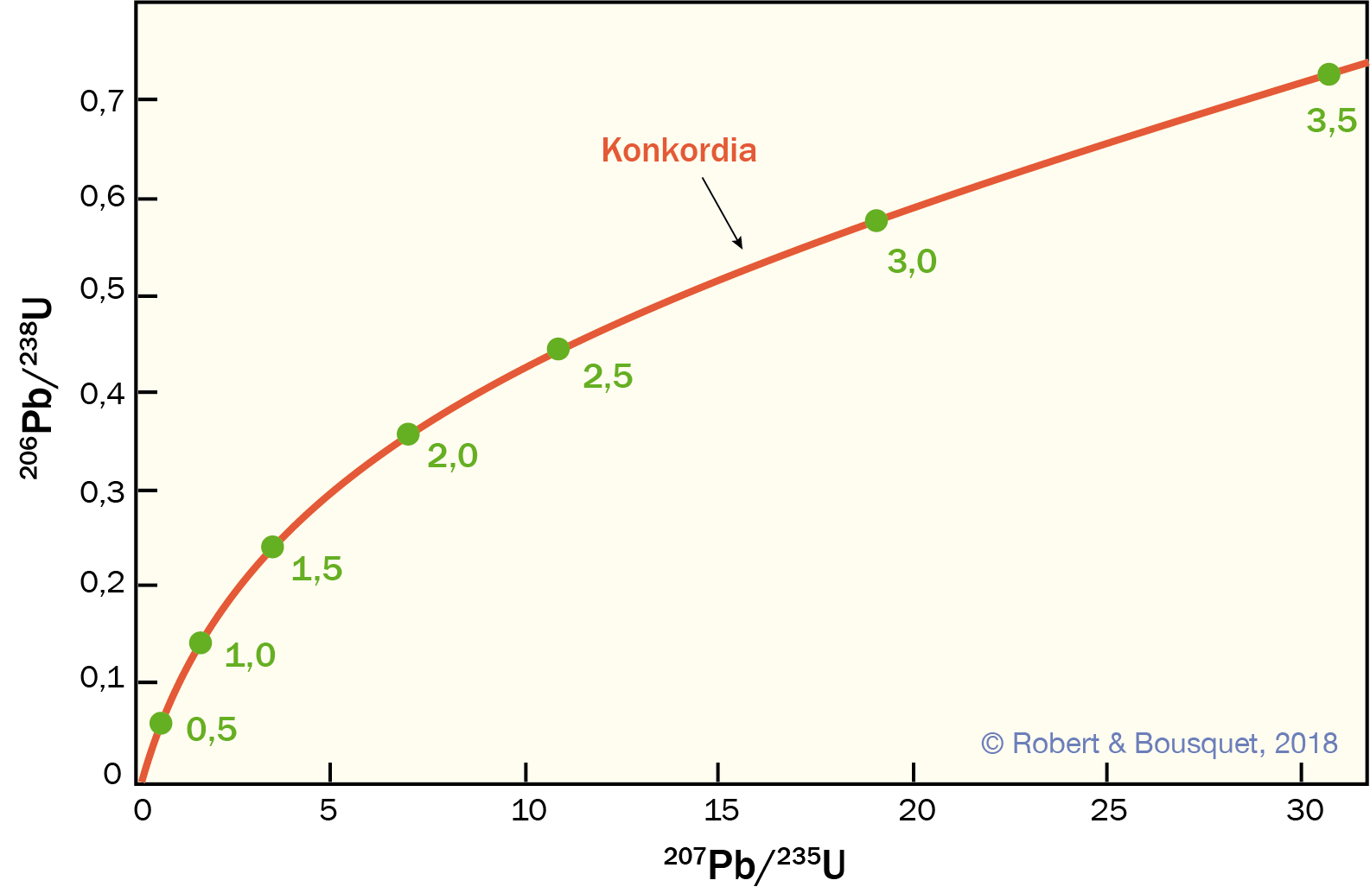
Abb. 7.8
Konkordante Alter im Konkordia-Diagramm. Die Kurve ist die grafische Darstellung von Gl. 7.13 und wird als Konkordia bezeichnet. Sie zeigt die sich mit der Zeit verändernden Isotopen- verhältnisse 206 Pb=238 U und 207 Pb=235 U in einem geschlossenen System. Neben der Kurve sind einige Alter in Millionen Jahren an- gegeben
Type to enter a caption.

Slide 10
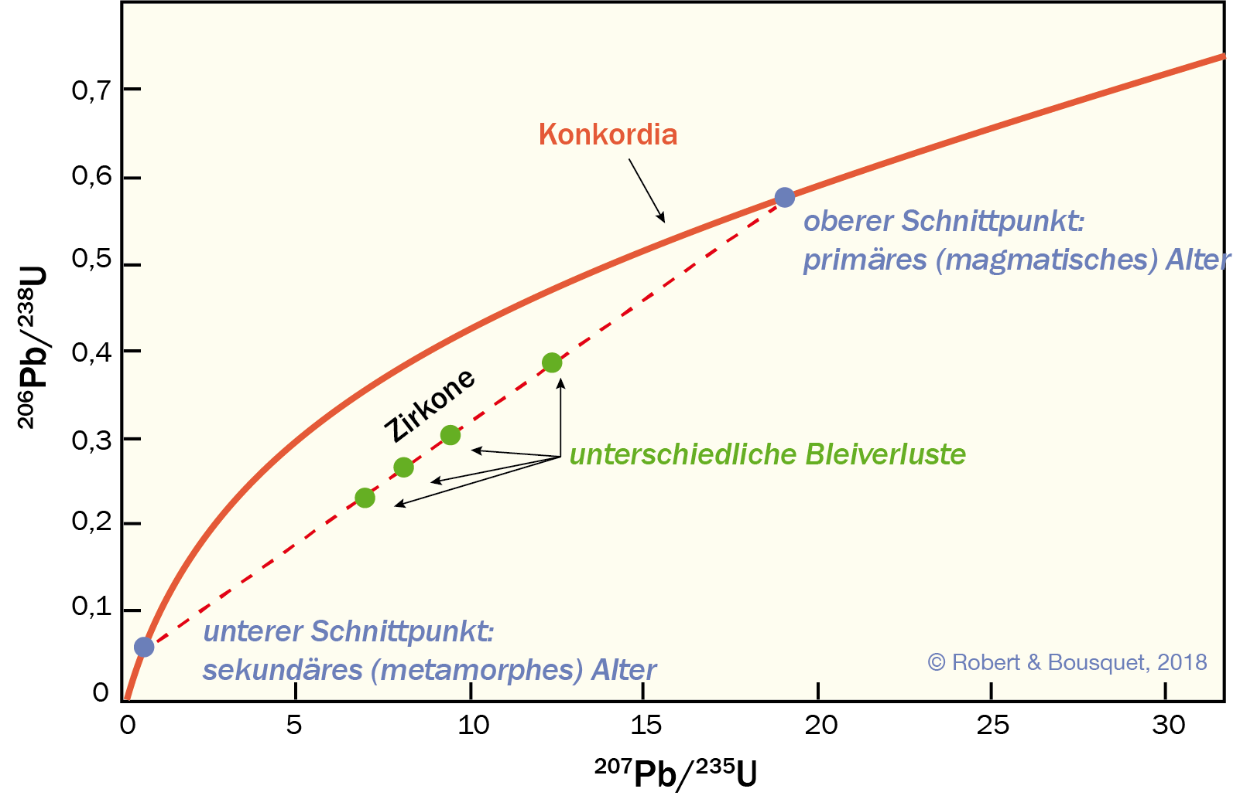
Abb. 7.9
Diskordante Alter im Konkordia-Diagramm. Dieses Konkordia-Diagramm zeigt, wie diskordante Proben (im Beispiel Zirkone) nicht auf die Konkordia, sondern auf eine gerade Linie fallen. Die Isotopenverhältnisse 206Pb/238U und 207Pb/235U weisen auf eine Störung des Systems hin. Eine Interpretation der dargestellten Alter geht von der Kristallisation bei 3 Ga aus, die durch ein späteres Ereignis bei 0,6 Ga überprägt wurde
Type to enter a caption.

Slide 11
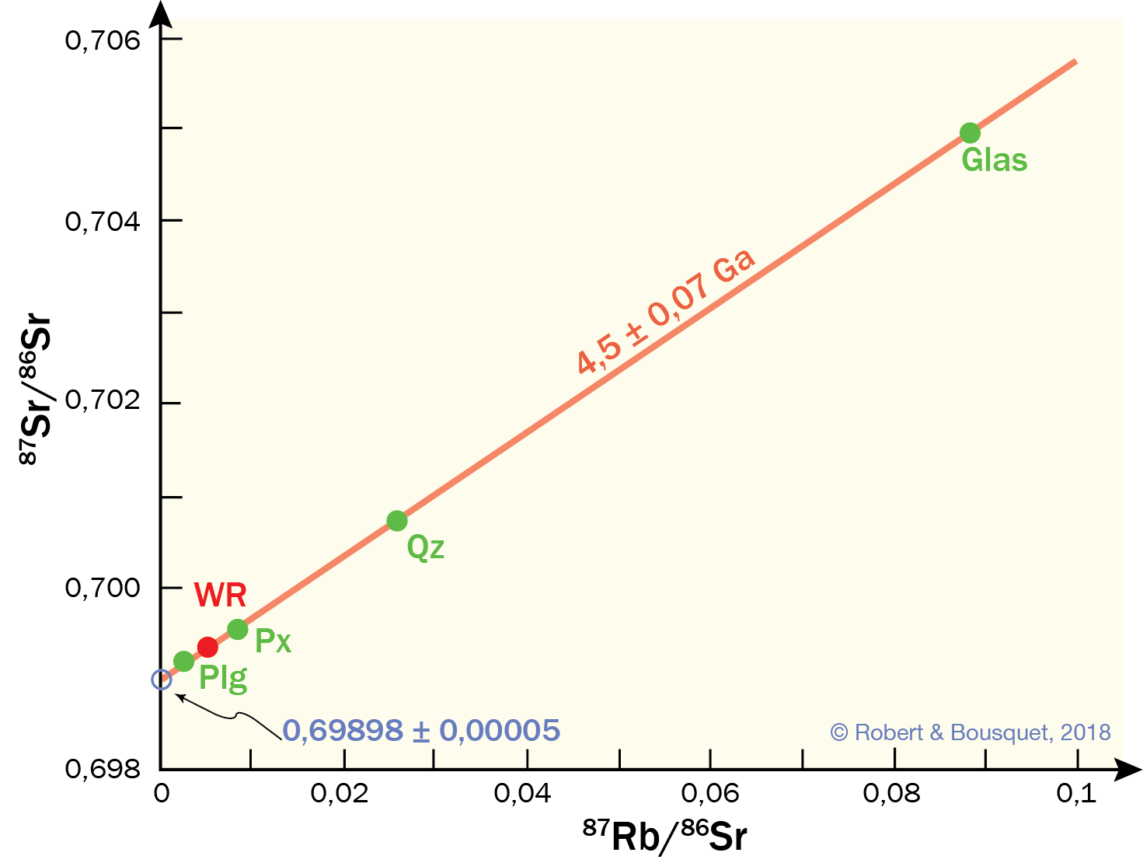
Abb. 7.10
Rb-Sr-Isochrone des basaltischen Achondriten Juvinas. Die Isochrone basiert in aufsteigender Reihenfolge des 87 Sr/86 Sr- Verhältnisses auf fünf Analysen von Plagioklas (Plg), dem Gesamt- gestein (WR), Pyroxen (Px), Quarz (Qz) und Glas. Das so bestimmte Alter gibt den Zeitpunkt der Kristallisation des Gesteins aus einer Silikatschmelze an.
(Nach Allègre et al. 1975)
Type to enter a caption.

Slide 12
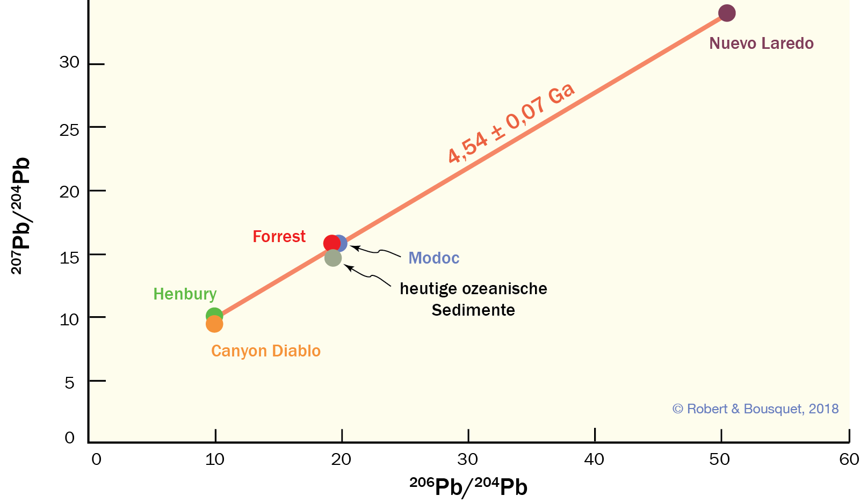
Abb. 7.11
Pb-Isotopenverhältnisse von Meteoriten und von rezenten marinen Sedimenten. Die Messungen der drei chondritischen Meteorite Nuevo Laredo, Forrest und Modoc und der zwei Eisen- oder eisenhaltigen Meteorite Henbury und Canyon Diablo ergeben eine Isochrone, die das Alter des Sonnensystems angibt. (Nach Patterson 1956)
Type to enter a caption.

Slide 13
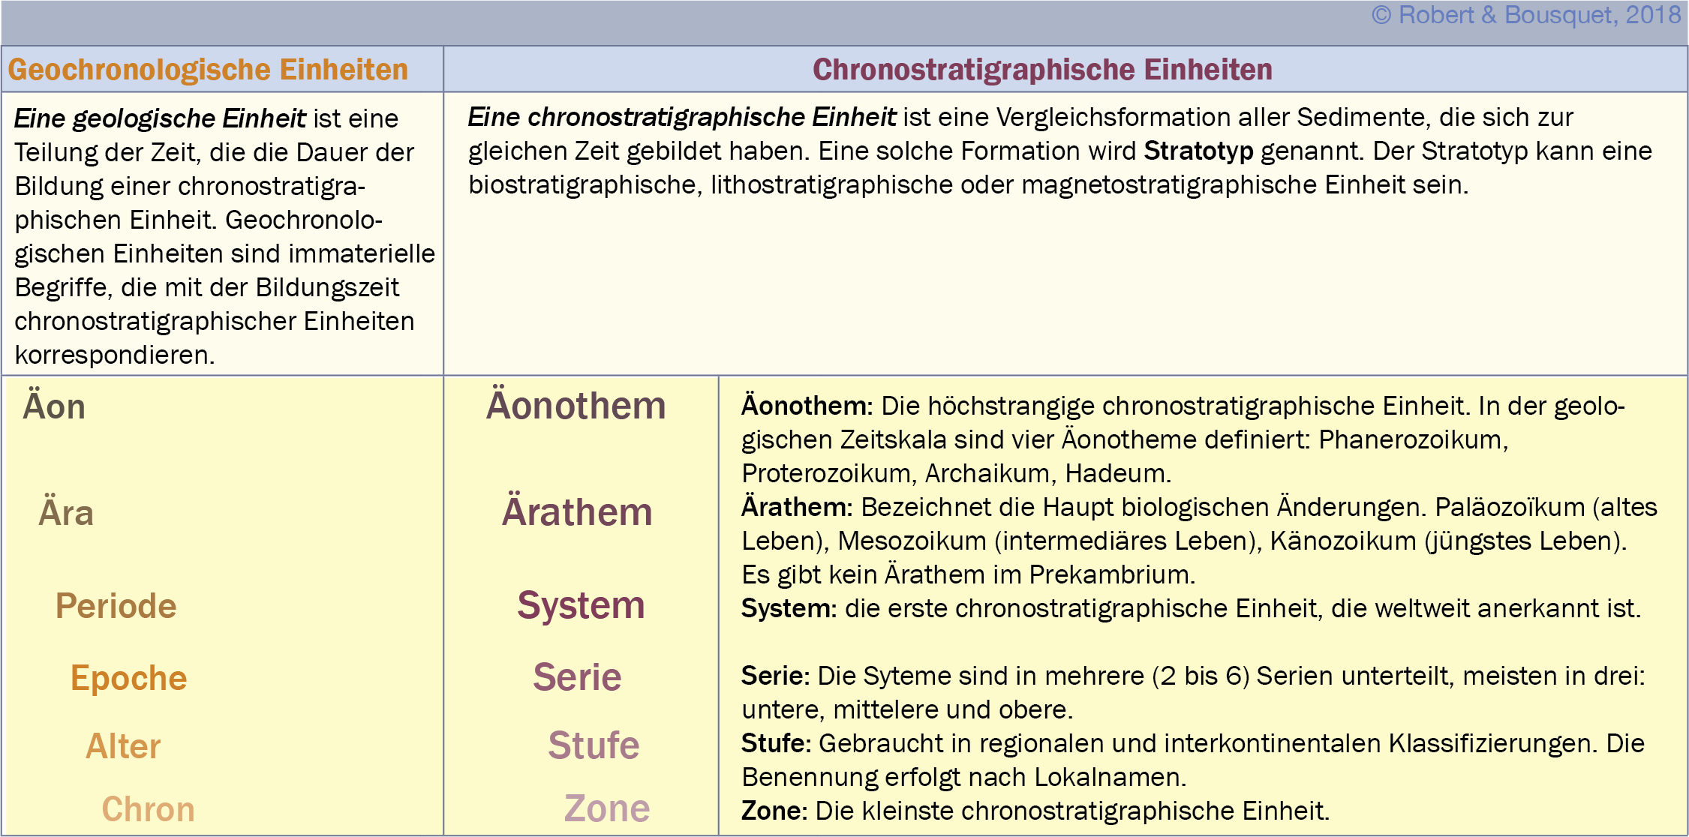
Tab. 7.1
Geologische Zeiteinheiten
Type to enter a caption.

Slide 14
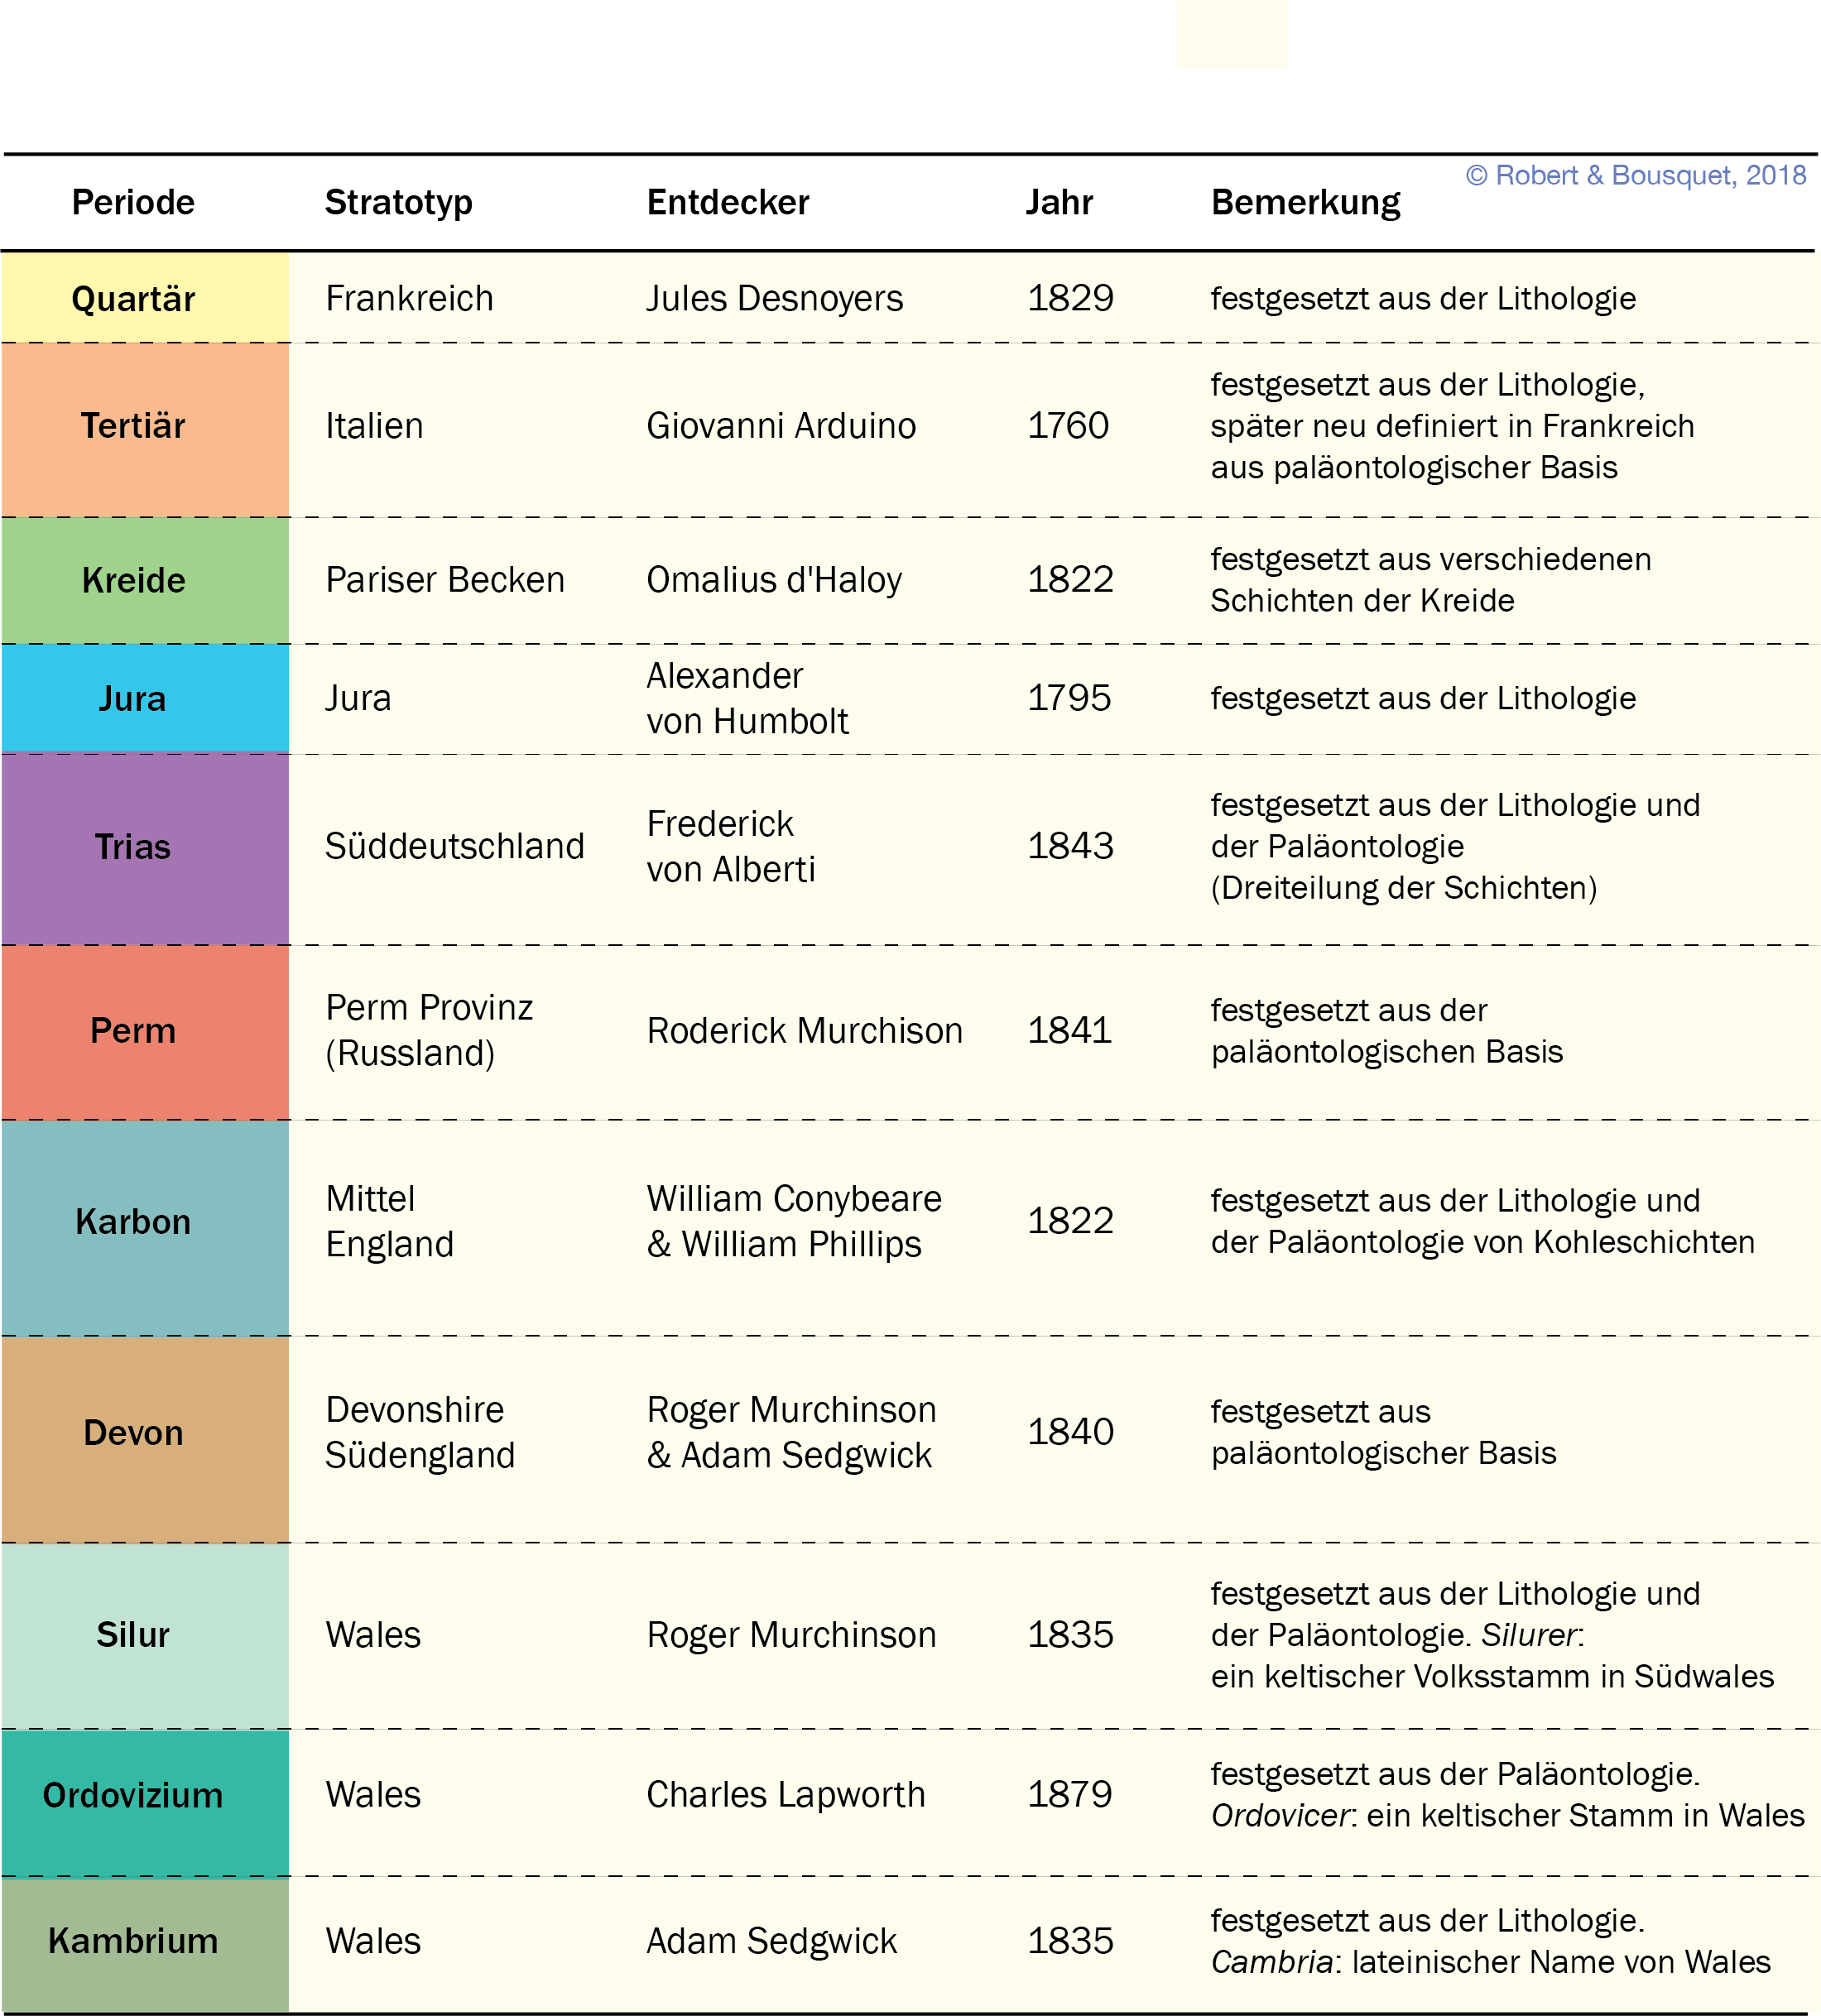
Tab. 7.2
Die geologischen Systeme des Phanerozoikums
Type to enter a caption.

Slide 15
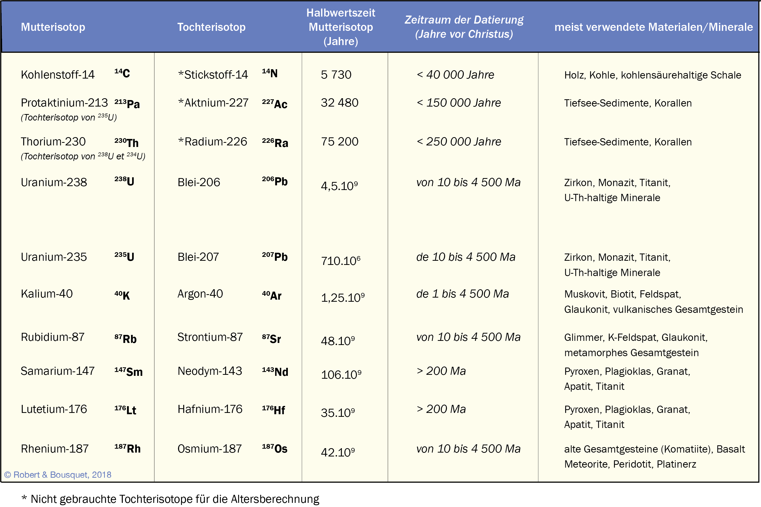
Type to enter a caption.
Tab. 7.3
Die wichtigsten Verfahren der radiometrischen Altersdatierung

Slide 16
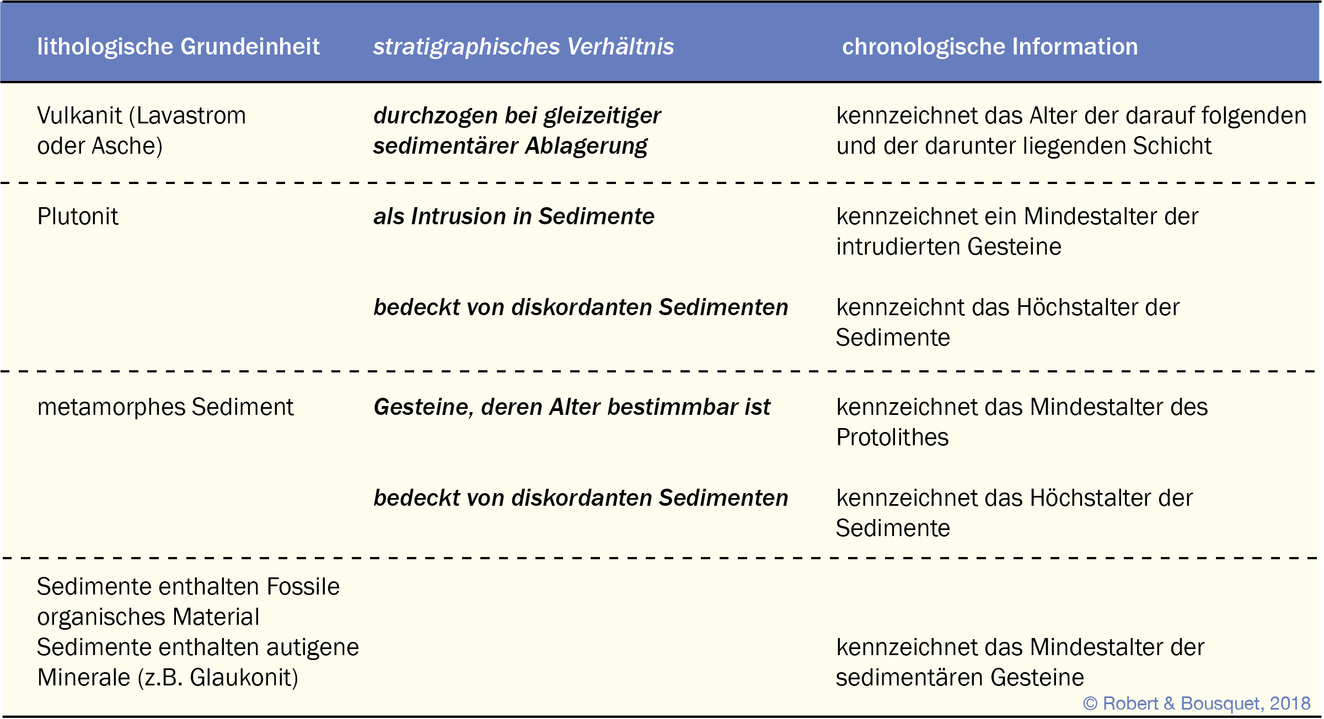
Tab. 7.
Gesteinsarten zur geochronologischen Kalibrierung der geologischen Zeitskala
Type to enter a caption.

Slide 17
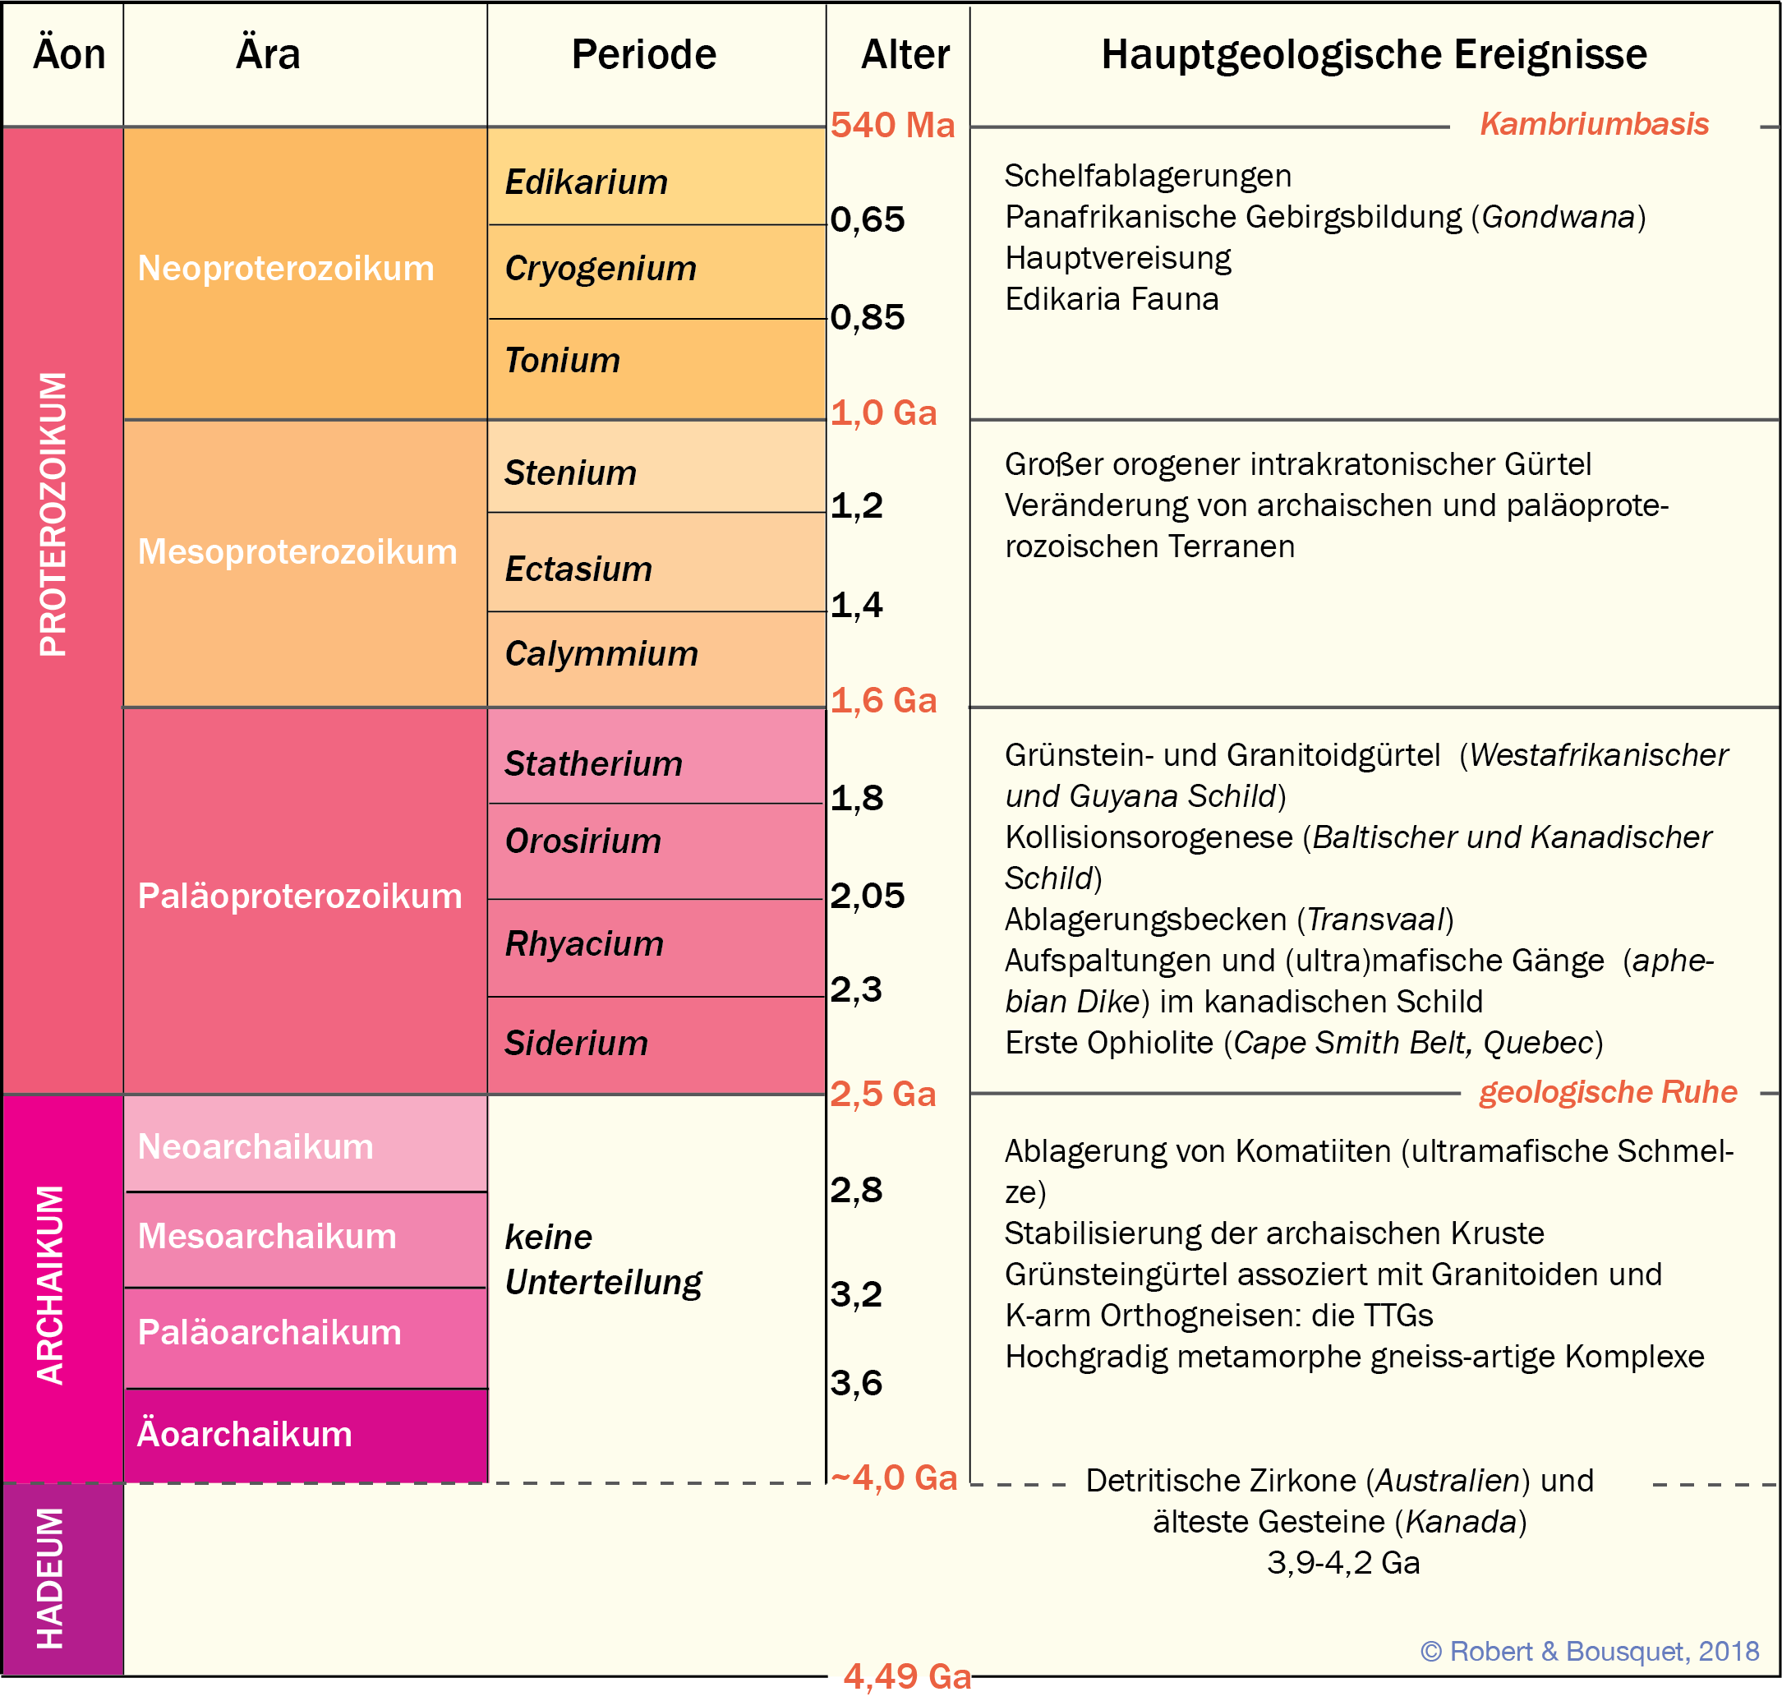
Tab. 7.5
Geochronometrie des Präkambriums
Type to enter a caption.

